Slide 1



제품 관리
프로그램
회식은2조보쌈
최희원 김수빈 나성진 조성진 주건우

Slide 2
INDEX
01
02
03
04
04
오라클 테이블과
실행 구문
프로그램 공통 기능 & 차별화
(코드 리뷰)
MVC 패턴의 이해
조원의 한마디

Slide 3
01. MVC 패턴의 흐름

Slide 4

01. MVC 패턴의 흐름
쿼리문 실행과
관련된 모든 코드들
Statement
PreparedStatement
ResultSet
시각적인 요소
(입출력 화면)
Connection 생성
VO 가공 후
Service로 토스
요청화면
프로그램 실행
사용자
Main
View
Controller
Service
Dao
DB

Slide 5
01. MVC 패턴의 흐름
쿼리문 실행과
관련된 모든 코드들
Statement
PreparedStatement
ResultSet
시각적인 요소
(입출력 화면)
Connection 생성
VO 가공 후
Service로 토스
요청화면
프로그램 실행
트랜잭션 처리
응답화면
성공 or 실패
결과 리턴
Connection 반납
결과 리턴
사용자
Main
View
Controller
Service
Dao
DB

Slide 6
02. 오라클 테이블과
실행 구문

Slide 7
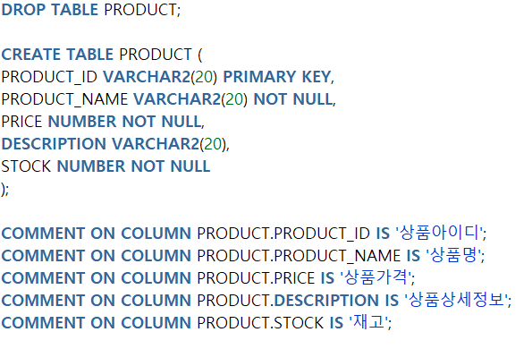
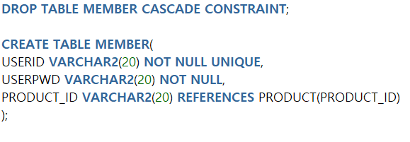
02. 오라클 테이블과 실행 구문
2-1. 테이블 생성
기존 수업 때 사용한 적 있는 테이블명으로 삭제되지 않아 CASCADE CONSTRAINT; 옵션까지 함께 줌
PRODUCT 테이블
MEMBER 테이블

Slide 8
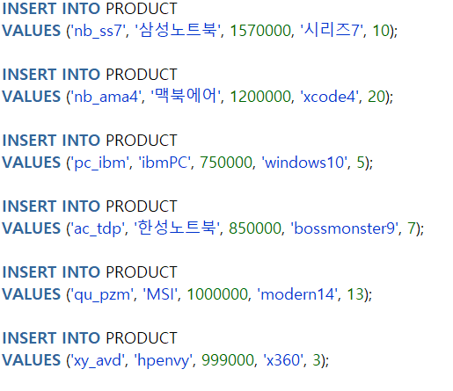
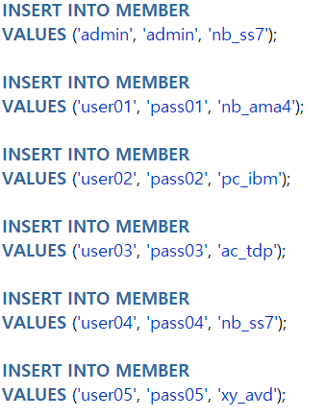
02. 오라클 테이블과 실행 구문
2-2. 초기값 세팅
COMMIT;
PRODUCT 테이블
MEMBER 테이블

Slide 9
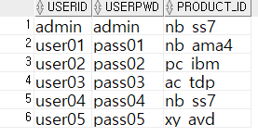
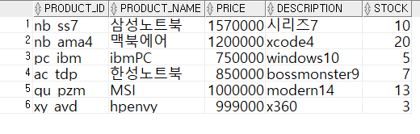
02. 오라클 테이블과 실행 구문
2-3. 테이블 구조
PRODUCT 테이블
MEMBER 테이블

Slide 10
03. 프로그램 공통 기능 & 차별화
(코드 리뷰)

Slide 11


03. 프로그램 공통 기능 & 차별화
(코드 리뷰)
메소드명 :
userMenu()
담당 기능 :
(담당자) 메인 메뉴 화면

Slide 12

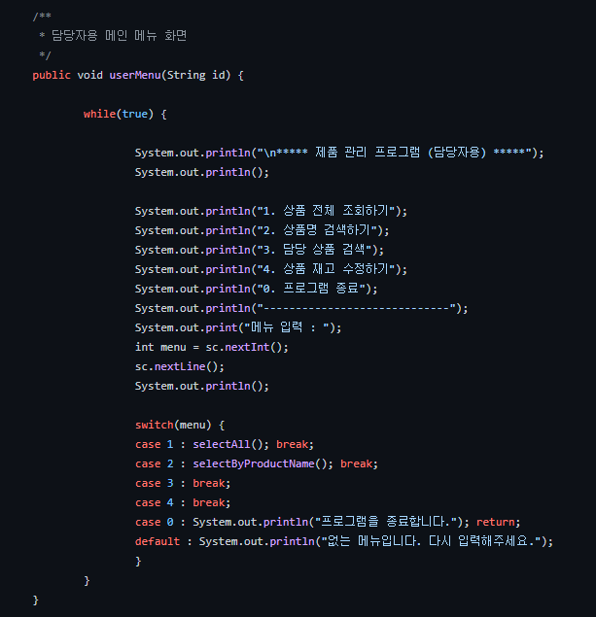

userMenu()

Slide 13
03. 프로그램 공통 기능 & 차별화
(코드 리뷰)
메소드명 :
login()
담당 기능 :
관리자 또는 사용자 로그인 화면

Slide 14
03. 프로그램 공통 기능 & 차별화
(코드 리뷰)
메소드명 :
selectAll()
담당 기능 :
(공통) 등록된 상품 전체를 조회

Slide 15
03. 프로그램 공통 기능 & 차별화
(코드 리뷰)
메소드명 :
selectByProductName()
담당 기능 :
(공통) 상품명 입력 후 일치하는 상품 조회

Slide 16
03. 프로그램 공통 기능 & 차별화
(코드 리뷰)
메소드명 :
selectByUserId()
담당 기능 :
(담당자) 담당 상품 검색

Slide 17
03. 프로그램 공통 기능 & 차별화
(코드 리뷰)
메소드명 :
updateByProduct()
담당 기능 :
(담당자) 상품 재고 수정하기

Slide 18
03. 프로그램 공통 기능 & 차별화
(코드 리뷰)
메소드명 :
adminMenu()
담당 기능 :
(관리자) 메인 메뉴 화면

Slide 19
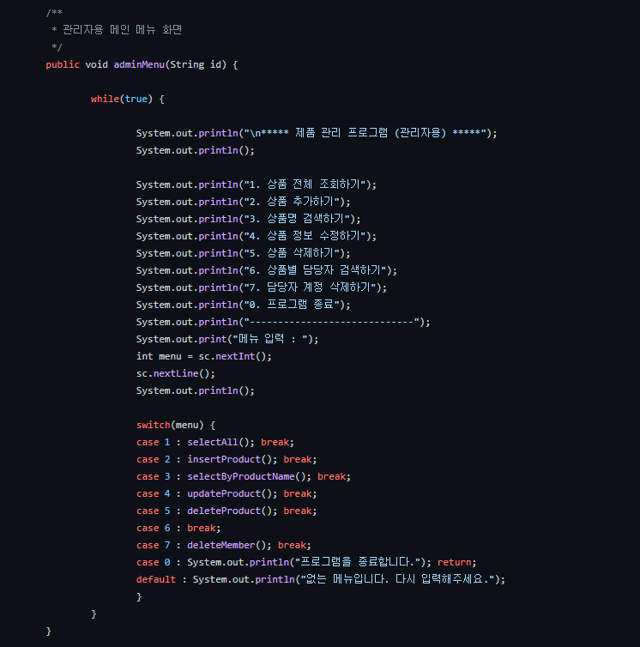
adminMenu()

Slide 20
03. 프로그램 공통 기능 & 차별화
(코드 리뷰)
메소드명 :
insertProduct()
담당 기능 :
(관리자) 상품 추가

Slide 21
03. 프로그램 공통 기능 & 차별화
(코드 리뷰)
메소드명 :
updateProduct()
담당 기능 :
(관리자) 상품 정보 수정

Slide 22
03. 프로그램 공통 기능 & 차별화
(코드 리뷰)
메소드명 :
deleteProduct()
담당 기능 :
(관리자) 상품 삭제

Slide 23
03. 프로그램 공통 기능 & 차별화
(코드 리뷰)
메소드명 :
selectBySeller()
담당 기능 :
(관리자) 상품별 담당자 검색

Slide 24
03. 프로그램 공통 기능 & 차별화
(코드 리뷰)
메소드명 :
deleteMember()
담당 기능 :
(관리자) 담당자 계정 삭제

Slide 25
04. 조원의 한마디

Slide 26


04. 조원의 한마디
세미, 파이널 프로젝트도 D반 모두 화이팅!!
한마디 어f뿅
우리가 젤 잘했으면 어떡하죠?
설렌다
첫 팀플이라 어리버리 헤매느라 팀장 노릇도 잘 한 건지 모르겠습니다ㅠ 그래도 다들 열심히 해주셔서 잘 마무리된 거 같아 좋네요~ 앞으로 세미, 파이널, 수료까지 잘 해나갔으면 좋겠습니다!
2조 보쌈 갈 만큼은 한 거 같네요

